Slide 1
Індія

Slide 2
Республіка Індія — країна в Південній Азії. На північному заході межує з Пакистаном; на півночі — з КНР, Непалом і Бутаном; на сході — з М'янмою і Бангладеш. На півдні вузька Полкська протока і Манарська затока відділяють її від Шрі-Ланки. Протокою Грейт-Ченнелміж островами Великий Нікобар і Суматра проходить морський кордон між Індією та Індонезією.

Slide 3
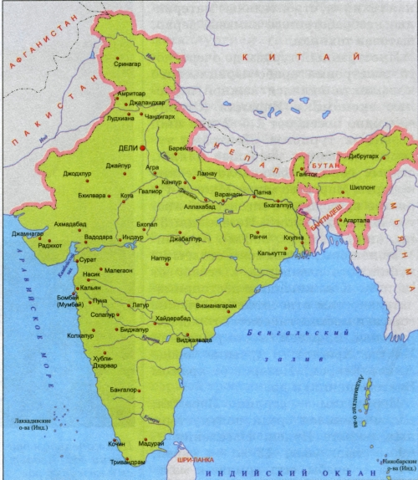

Slide 4
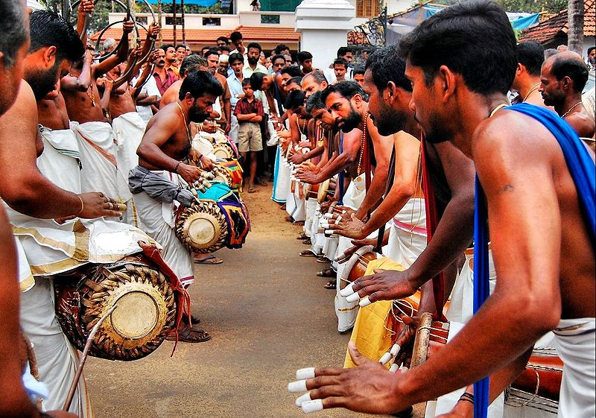
Територія — 3 166 829 км² (є 7-ю країною у світі за географічною площею). Довжина з півночі на південь — понад 3000 км; з заходу на схід — близько 2000 км. Кількість населення — 1 млрд. 132 млн осіб.

Slide 5
Експорт: чай, кава, залізо, сталь, спеції та прянощі, текстиль, коштовне каміння та ювелірні вироби, техніка, хімікати, шкіра та шкіряні вироби, риба. Партнери в експорті: США (17%), Об'єднані Арабські Емірати (8.8%), Китай (5.5%), Гонконг (4.7), Великобританія (4.5%), Сінгапур (4.5%).
Імпорт: нафта, машини та механізми, коштовний камінь, міндобрива, хімікати. Партнери в імпорті: Китай (6.1%), США (6%), Швейцарія (5.2%),Бельгія (4.4%).

Slide 6
Індія — аграрно-індустріальна країна.
Структура ВВП в кінці XX ст. (%): гірничодобувна пром-сть — 2,1; обробна пром-сть — 15,2; сільське господарство — 32; енергетика — 1,6; будівництво — 4,2; торгівля — 13,6; транспорт і зв'язок — 5,2; інші — 26,1.

Slide 7
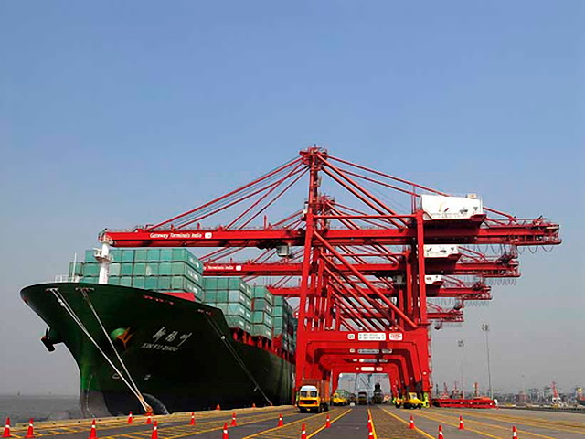
Держ. сектор займає монопольне положення на транспорті, зв'язку, в оборонній і ядерній промисловості, трансп. машинобудуванні, видобутку нафти, золота, виробництві добрив, банківській справі, страхуванні та імпорті. Транспорт: залізничний, автомобільний, річковий, морський, повітряний. Індія — одна з найбільших залізничних країн світу: протяжність її доріг понад 62 тис.км. Майже 90% морського вантажообігу переробляється вісьмома головними портами.

Slide 8
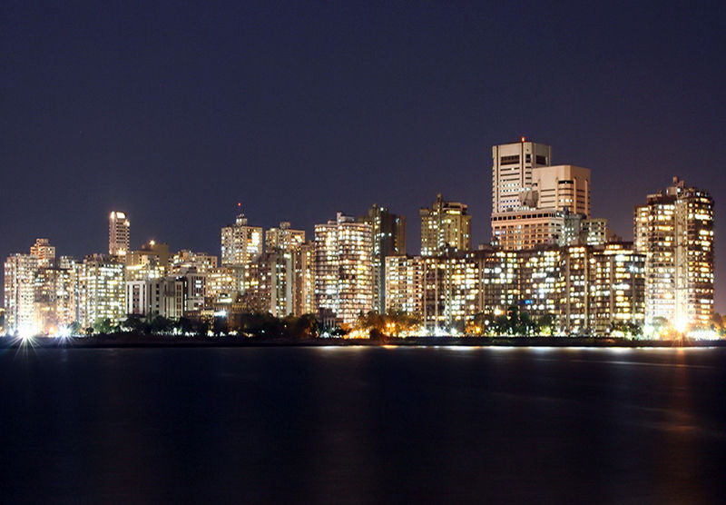
ТЕС Індії виробляють бл. 75% електроенергії, яка споживається країною.

Slide 9
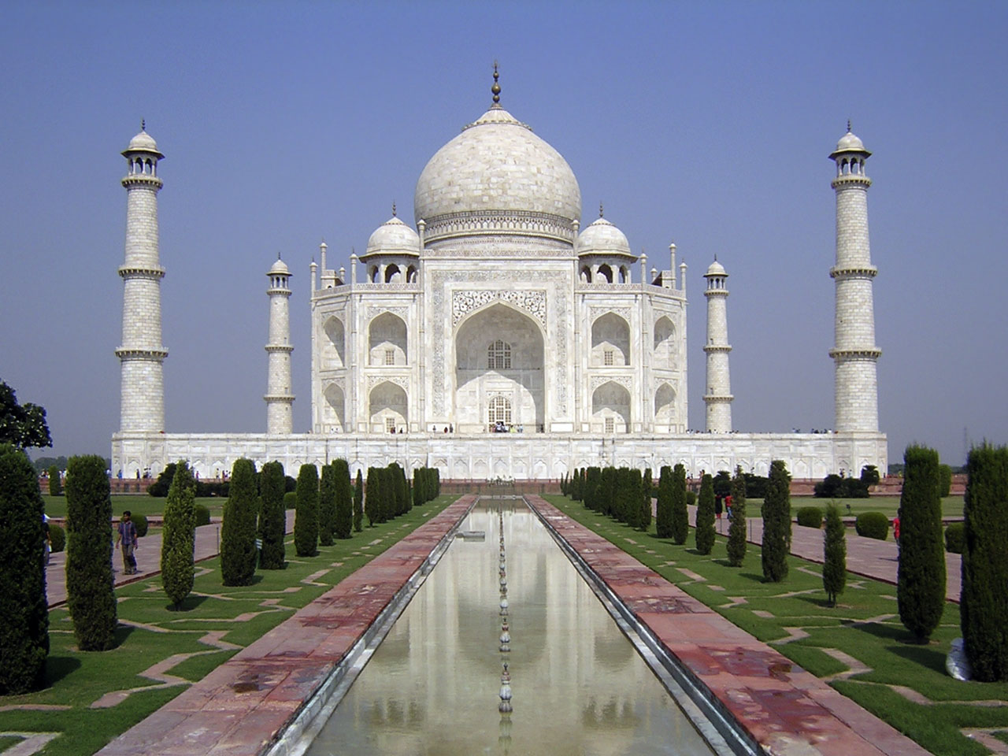
Тадж Махал – перлина Індії

Slide 10
Дякую за увагу!
Підготував
Учень 6(10)-А класу
Лихач Ігор

